Slide 1
Лекция 4
Углубленный Web

Slide 2
Повторение - мать учения
Подробнее тут https://vc.ru/selectel/76371-chto-proishodit-kogda-polzovatel-nabiraet-v-brauzere-adres-sayta

Slide 3
Базовый сценарий работы web-приложения
Пользователь вводит URL
Браузер загружает страницу - HTML документ
Браузер анализирует (парсит) HTML и загружает доп. ресурсы
Браузер отображает (рендерит) HTML-страницу

Slide 4
URL - unified resource locator
http://mi-ami.ru:8080/profile/account.html?gender=male&age=13#comments
http - протокол
mi-ami.ru - доменное имя (DNS имя сервера)
8080 - TCP порт
/profile/account.html - путь до документа
?gender=male&age=13 - query-параметры (параметры запроса)
#comments - якорь

Slide 5
Документы
Документ - это тело ответа HTTP-запроса. Он может иметь несколько типов (MIME-типы):
text/html
text/css
text/javascript
image/png
video/mp4
и так далее…

Slide 6
Документы
По смыслу документы можно разделить на статические и динамические.
Статические:
Файлы на дисках сервера, зачастую с постоянным адресом
Динамические:
Создаются на каждый запрос
Содержимое зависит от внешних факторов (пользователя, времени и тд)
Адрес может меняться (может быть и постоянным)

Slide 7
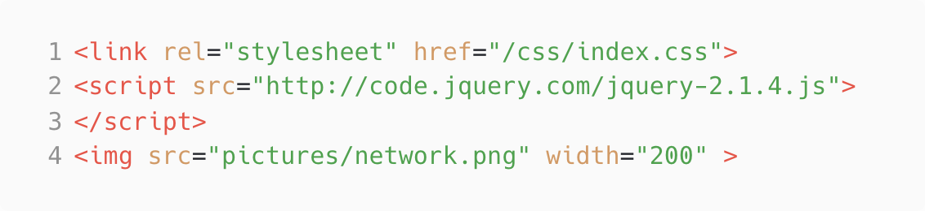
Ресурсы

Slide 8
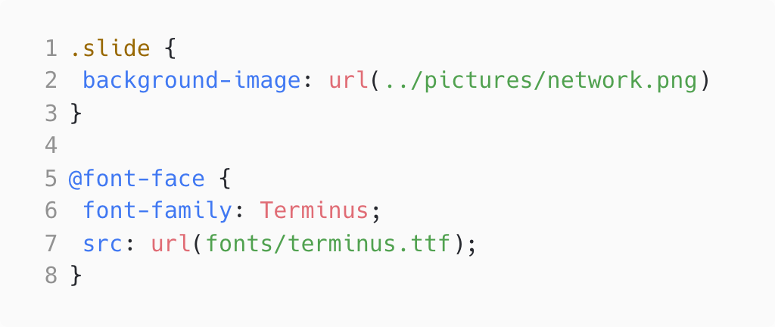
Ресурсы

Slide 9
Протоколы
Существует большое множество различных сетевых протоколов связи. Самые распространенные:
TCP
UPD
HTTP (работает поверх TCP)
FTP
SSH

Slide 10
HTTP - HyperText Transfer Protocol
Основой HTTP является технология «клиент-сервер»: всегда есть клиент, который посылает запрос, и сервер который получает запрос и отдает нужный ответ.
Изначально использовался для передачи исключительно HTML, но вскоре был расширен при помощи MIME-типов.
Отсюда делаем вывод, что каждый запрос браузера за ресурсами - это HTTP-запрос.

Slide 11
Структура HTTP-запроса
Каждое HTTP-сообщение состоит:
метод (GET, POST, PUT, DELETE и тд);
URL запроса (адрес ресурса);
заголовки - характеризуют тело сообщения, параметры передачи и прочие сведения;
тело - может отсутствовать.

Slide 12
Структура HTTP-ответа
Ответ как правило состоит также из тела и заголовков, а также из статуса ответа. Различают 5 видов статусов:
1хх - информативный статус
2хх - успешный статус
3хх - перенаправление
4хх - клиентская ошибка
5хх - ошибка сервера

Slide 13
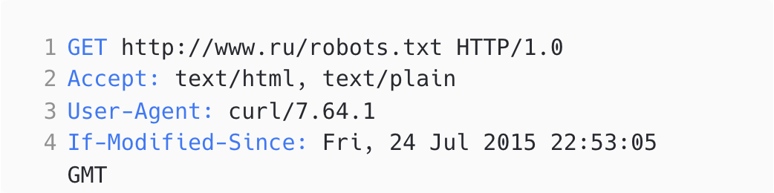
Пример HTTP-запроса

Slide 14
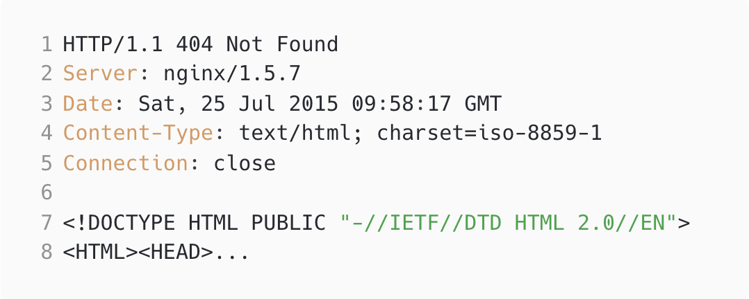
Пример HTTP-ответа

Slide 15
“Пользователь вводит ссылку в браузер…”
Подробнее тут https://vc.ru/selectel/76371-chto-proishodit-kogda-polzovatel-nabiraet-v-brauzere-adres-sayta

Slide 16
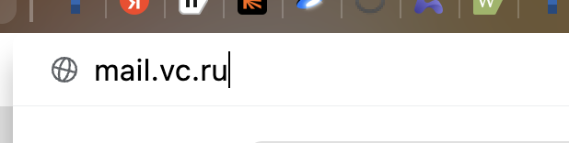
Ну, вводи уже

Slide 17

Поиск сервера
Работу сайта обеспечивает сервер. У сервера есть адрес - IP-адрес.
Откуда браузеру взять IP-адрес сервера?
Такая информация хранится в распределенной системе серверов — DNS (Domain Name System). Система работает как общая «контактная книга», хранящаяся на распределенных серверах и устройствах в интернете.

Slide 18
Оптимизация поиска
На самом деле браузер не сразу обращается к DNS-серверу. Сначала браузер пытается найти запись об IP-адресе сайта в ближайших местах, чтобы сэкономить время:
История подключений (если пользователь уже посещал сайт);
В операционной системе (какие-то приложения обращались к сайту);
Кэш роутера;
Кэш провайдера;
Бесконечность не предел, вплоть до столкновения с DNS-сервером.

Slide 19
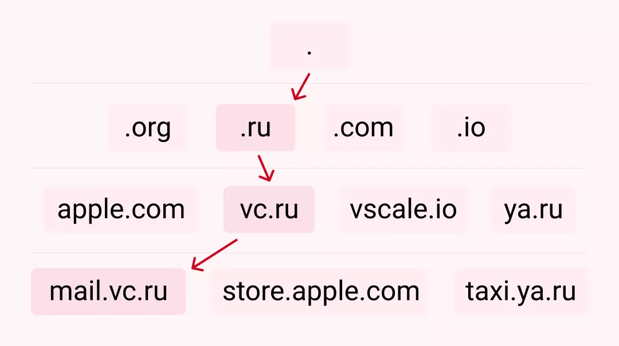
DNS-сервер

Slide 20
Устанавливается соединение
Как только браузер узнал IP-адрес нужного сервера, он пытается установить с ним соединение. В большинстве случаев для этого используется специальный протокол — TCP.
Для установления TCP соединения используется система трех рукопожатий.

Slide 21
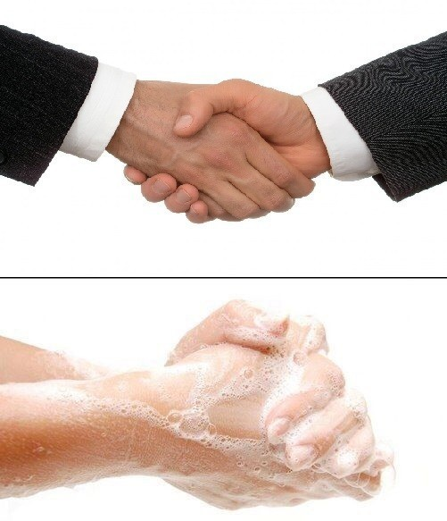
Тройное рукопожатие
Устройство пользователя отправляет специальный запрос на установку соединения с сервером — называется SYN-пакет.
Сервер в ответ отправляет запрос с подтверждением получения SYN-пакета — называется SYN/ACK-пакет.
В конце устройство пользователя при получении SYN/ACK-пакета отправляет пакет с подтверждением — ACK-пакет. В этот момент соединение считается установленным.

Slide 22
Остальные шаги
Браузер отправляет HTTP-запрос по установленному соединению;
Сервер получает запрос и обрабатывает его (бизнес-логика, рендер, проксирование и тд);
Сервер отправляет ответ браузера. Это может быть любой (!) ресурс;
Браузер обрабатывает полученный ответ и «рисует» веб-страницу;

Slide 23
Как происходит рендер (кратко)
Сначала браузер загружает только основную структуру HTML-страницы. Затем последовательно проверяет все теги и отправляет дополнительные GET-запросы для получения с сервера различных элементов — картинки, файлы, скрипты, таблицы стилей и так далее. Поэтому по мере загрузки страницы браузер и сервер продолжают обмениваться между собой информацией.
Как только рендеринг завершен — пользователю отобразится полностью загруженная страница сайта.

Slide 24
Критические этапы рендера
Подробнее тут https://developer.mozilla.org/ru/docs/Web/Performance/Critical_rendering_path

Slide 25
Критические этапы рендера
Критические этапы рендеринга (Critical Rendering Path) - это последовательность шагов, которые выполняет браузер, когда преобразуется HTML, CSS и JavaScript в пиксели, которые вы видите на экране.
Загрузка HTML;
DOM;
CSSOM;
Дерево рендера (render tree);
Компоновка (layout);
Отрисовка (paint).

Slide 26
Критические этапы рендера (базово)
Браузер парсит загружаемый HTML, преобразуя полученные байты документа в DOM-дерево. Браузер создает новый запрос каждый раз, когда он находит ссылки на внешние ресурсы, будь то файлы стилей, скриптов или ссылки на изображения. Браузер продолжает парсить HTML и создавать DOM до тех пор, пока запрос на получение HTML не подходит к концу. После завершения парсинга DOM, браузер конструирует CSS модель. Как только эти модели сформированы, браузер строит дерево рендера (render tree), в котором вычисляет стили для каждого видимого элемента страницы. После формирования дерева происходит компоновка (layout), которая определяет положение и размеры элементов этого дерева. Как только этап завершён - страница рендерится. Или "отрисовывается" (paint) на экране.

Slide 27
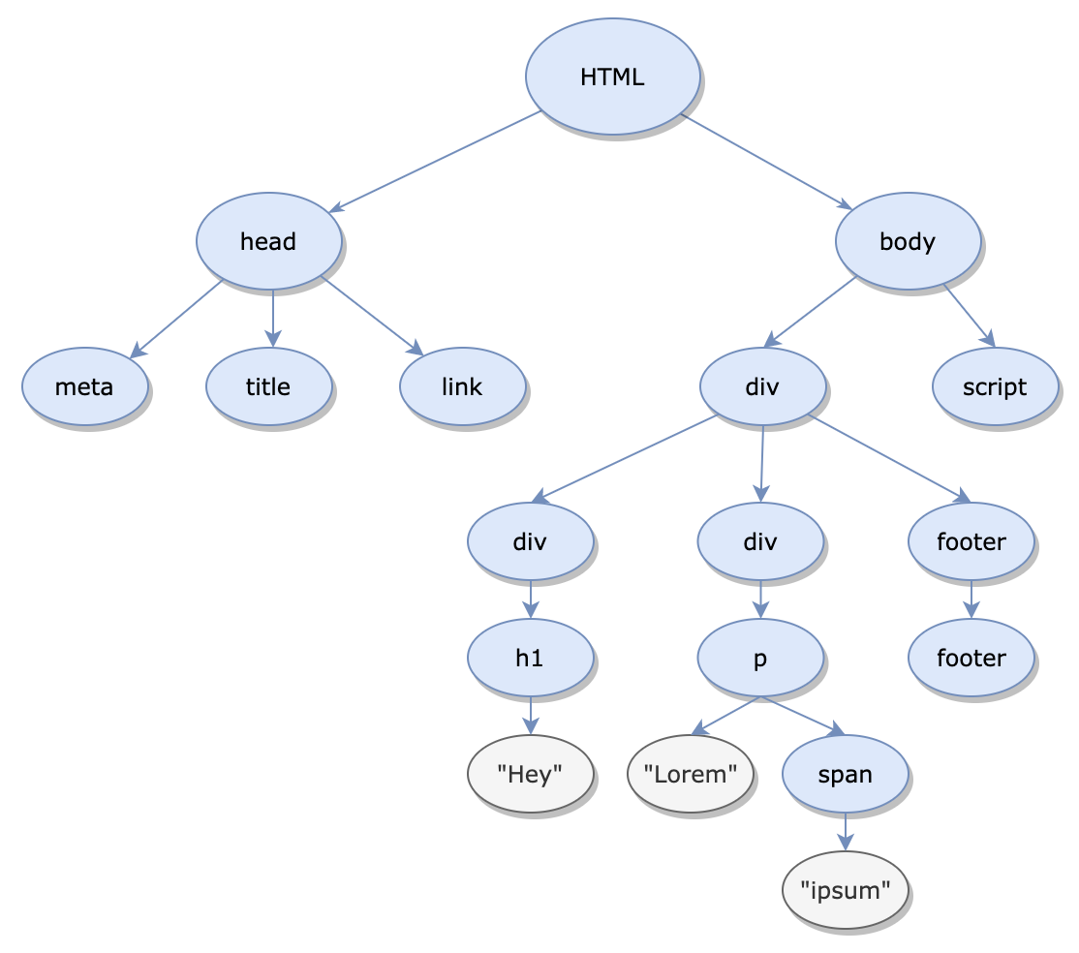
Document Object Model
Построение DOM инкрементально. Ответ в виде HTML превращается в токены, которые превращаются в узлы (nodes), которые формируют DOM дерево. Простейший узел начинается с startTag-токена и заканчивается токеном endTag. Узлы содержат всю необходимую информацию об HTML-элементе, соответствующем этому узлу. Узлы (nodes) связаны с Render Tree с помощью иерархии токенов: если какой-то набор startTag и endTag-токенов появляется между уже существующим набором токенов, мы получаем узел (node) внутри узла (node), то есть получаем иерархию дерева DOM.

Slide 28
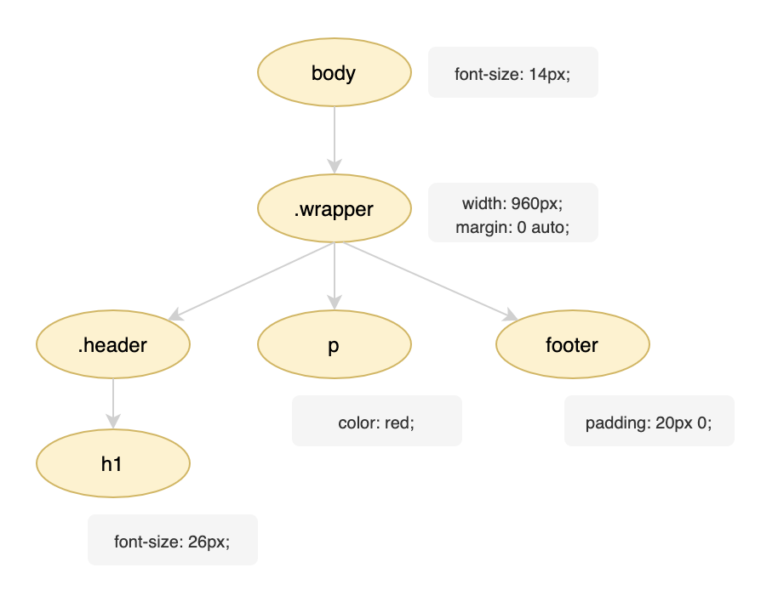
CSS Object Model
DOM несёт в себе всё содержимое страницы. CSSOM содержит все стили страницы, то есть данные о том, как стилизовать DOM. CSSOM похож на DOM, но всё же отличается. Если формирование DOM инкрементально, CSSOM - нет. CSS блокирует рендер: браузер блокирует рендеринг страницы до тех пор, пока не получит и не обработает все CSS-правила. CSS блокирует рендеринг, потому что правила могут быть перезаписаны, а значит, необходимо дождаться построения CSSOM, чтобы убедиться в отсутствии дополнительных переопределений.

Slide 29
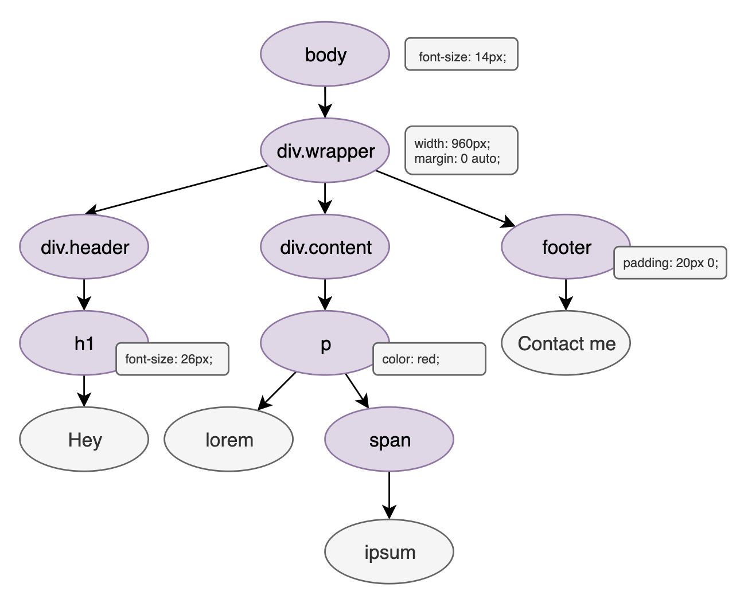
Дерево рендера (Render Tree)
Дерево рендера охватывает сразу и содержимое страницы, и стили: это место, где DOM и CSSOM деревья комбинируются в одно дерево. Для построения дерева рендера браузер проверяет каждый узел (node) DOM, начиная от корневого (root) и определяет, какие CSS-правила нужно присоединить к этому узлу.
Дерево рендера охватывает только видимое содержимое. Например, секция head (в основном) не содержит никакой видимой информации, а потому может не включаться в дерево. Кроме того, если у какого-то узла стоит свойство display: none, оно так же не включается в дерево (как и потомки этого узла).

Slide 30
Компоновка (layout)
В тот момент, когда дерево рендера (render tree) построено, становится возможным этап компоновки (layout). Layout — это рекурсивный процесс определения положения и размеров элементов из Render Tree. Он начинается от корневого Render Object, которым является, и проходит рекурсивно вниз по части или всей иерархии дерева высчитывая геометрические размеры дочерних render object'ов. Корневой элемент имеет позицию (0,0) и его размеры равны размерам видимой части окна, то есть размеру viewport'a.
К концу процесса layout каждый render object имеет свое положение и размеры.
Подводя промежуточный итог: браузер знает что, как и где рисовать. Следовательно — осталось только нарисовать.

Slide 31
Отрисовка (paint)
Последний этап в нашем списке - отрисовка (paint) пикселей на экране. Когда дерево рендера (render tree) создано, компоновка (layout) произошла, пиксели могут быть отрисованы. При первичной загрузке документа (onload) весь экран будет отрисован. После этого будут перерисовываться только необходимые к обновлению части экрана, так как браузер старается оптимизировать процесс отрисовки, избегая ненужной работы. Так, если у вас в документе есть два элемента, перерисовываться будет только тот, который вы изменили.

Slide 32
Клиент-серверная модель
Подробнее тут: https://habr.com/ru/post/495698/

Slide 33
Клиент-сервер
Клиент – серверная модель — вычислительная или сетевая архитектура, в которой задания или сетевая нагрузка распределены между поставщиками услуг, называемыми серверами, и заказчиками услуг, называемыми клиентами

Slide 34
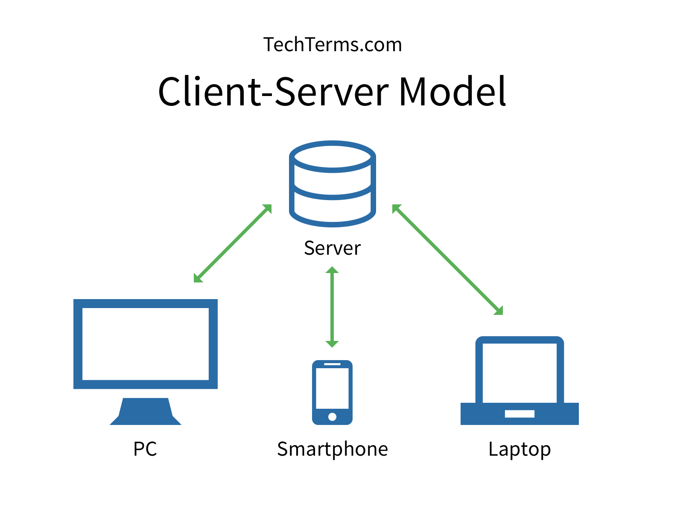
Клиент-сервер

Slide 35
История веб-приложения
Подробнее тут: нигде

Slide 36
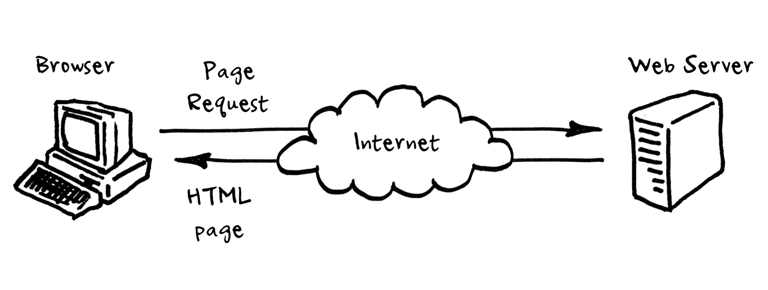
Статические веб-страницы

Slide 37
Статические веб-страницы
Frontend
Отображение статических HTML-страниц (HTML, CSS);
Контент на страницах, переходы по гиперссылкам
Backend
Хранение статических документов и отдача по запросу по протоколу HTTP

Slide 38
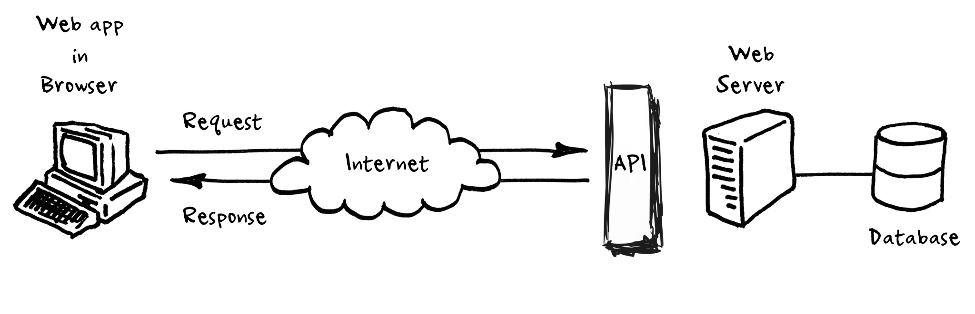
Динамические веб-сервисы

Slide 39
Динамические веб-сервисы
Frontend
Отображение статических HTML-страниц (HTML, CSS)
Контент на страницах, переходы по гиперссылкам
Взаимодействие с сервисом посредством форм
Backend
Хранение статических документов и отдача по запросу по протоколу HTTP
Обработка пользовательских запросов и генерация динамических страниц
Хранение данных в базе данных

Slide 40
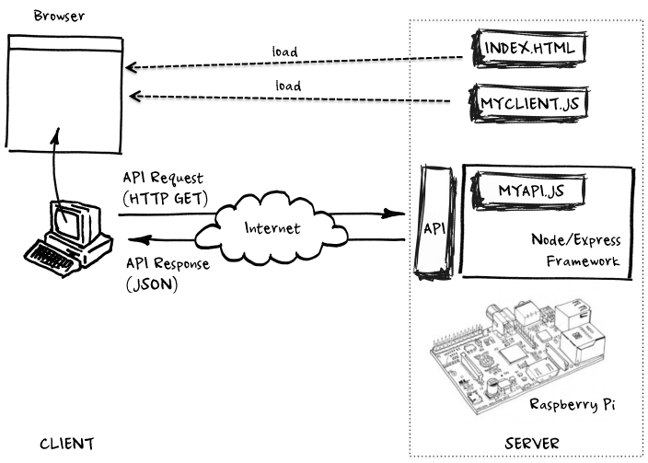
Веб-приложения

Slide 41
Динамические веб-сервисы
Frontend
Хранение и доступ к статическому контенту (файлы стилей, скрипты)
Генерация и отображение пользовательского интерфейса
Взаимодействие с пользователем и выполнение запросов к API
Обновление пользовательского интерфейса в ответ на действия пользователя
Backend
Реализация публичного API
Хранение данных в базе данных и работа с ними

Slide 42
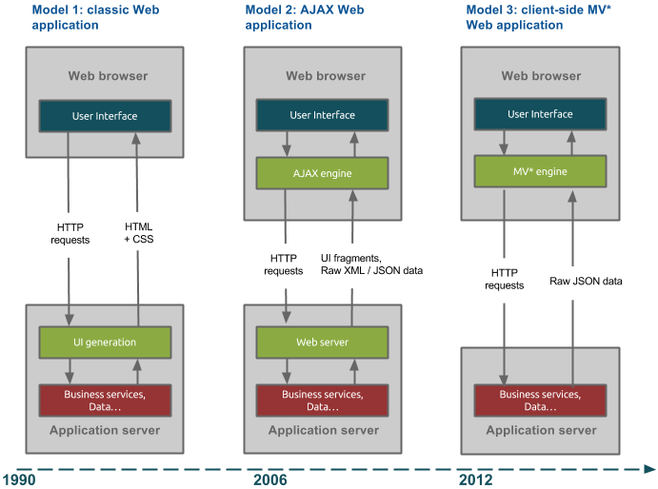

Slide 43
Node && Npm
Подробнее тут https://nodejs.dev/

Slide 44
Что находится внутри браузера?

Slide 45
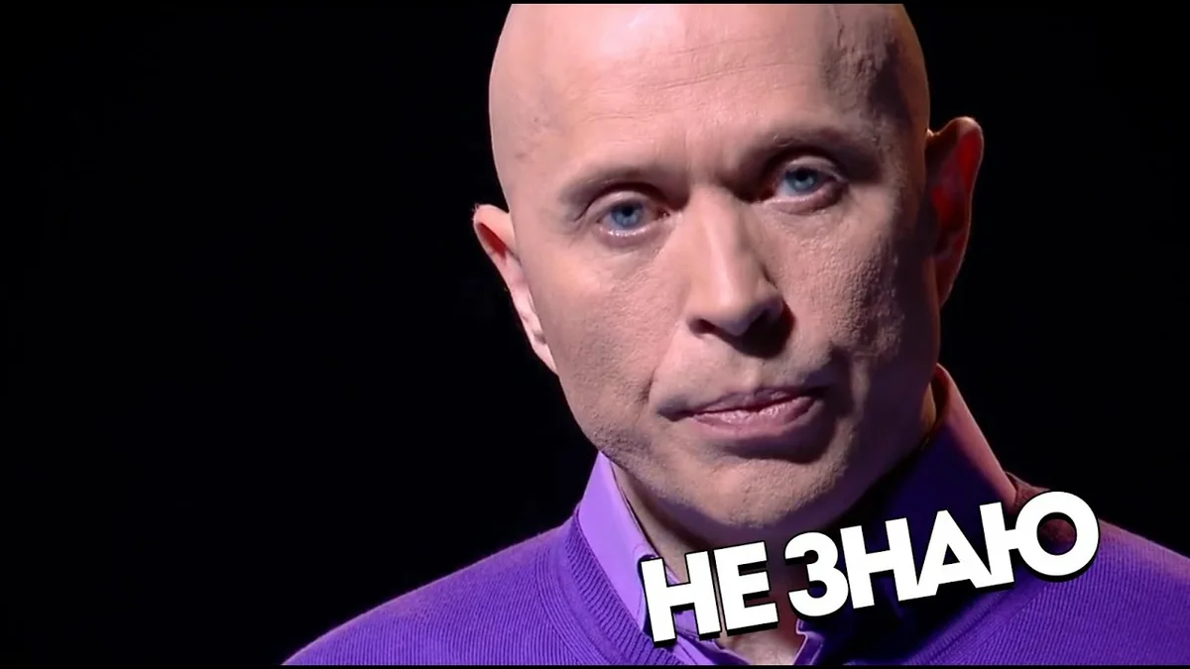
Что находится внутри браузера?

Slide 46
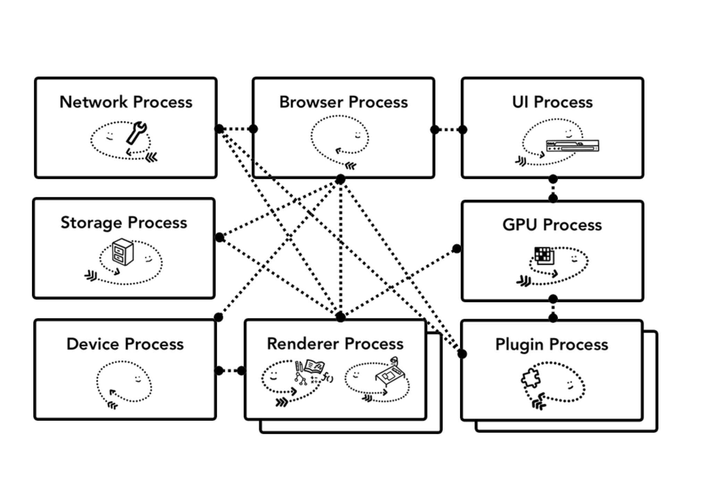
Что находится внутри браузера?

Slide 47
Ограничения JS в браузере
Нельзя взаимодействовать с файловой системой
Нет доступа к сетевым функциям, кроме того, что предоставляет сам браузер
Нет возможности организовывать многопоточные вычисления. Есть воркеры, но они имеют определенные ограничения
Нельзя создавать новые процессы / запускать программы (открытие новых вкладок не считается)

Slide 48
Node.js
Node.js - исполнение JavaScript кода НЕ в браузере.
Программная платформа, основанная на движке V8, превращающая JavaScript из узкоспециализированного языка в язык общего назначения. Node.js добавляет возможность JavaScript взаимодействовать с устройствами ввода-вывода через свой API, написанный на C++, подключать другие внешние библиотеки, написанные на разных языках, обеспечивая вызовы к ним из JavaScript-кода.

Slide 49
Npm
Npm - Node Package Manager
Менеджер пакетов, входящий в состав Node.js.
NPM состоит из двух основных частей:
инструмент CLI (command-line interface – интерфейс командной строки) для публикации и загрузки пакетов
онлайн-репозиторий, в котором размещаются пакеты JavaScript.

Slide 50
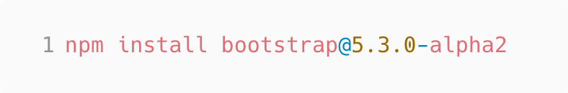
Как подключить библиотеки
Вариант с CDN
Вариант с Npm

Slide 51
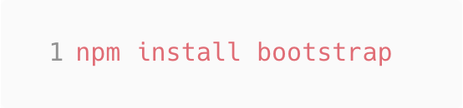
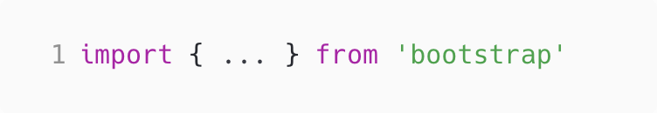
Npm (как работает)
Скачиваем нужные нам зависимости
У нас появляется директория node_modules со всеми зависимостями
Подключаем нужный нам пакет

Slide 52
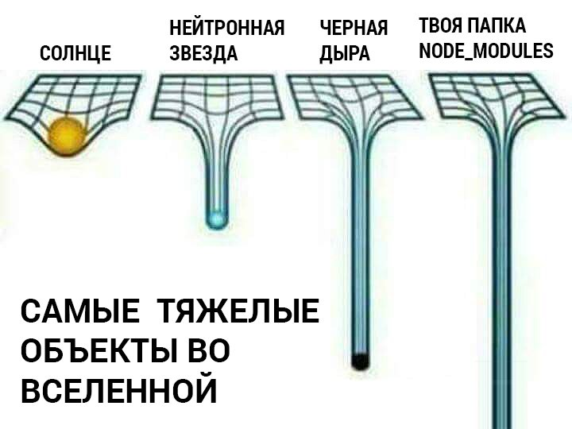

Slide 53
Npm (создаем свой модуль)
npm init - инициализируем свое приложение
package.json - файл с описанием приложения
package-lock.json - файл с версиями зависимостей

Slide 54
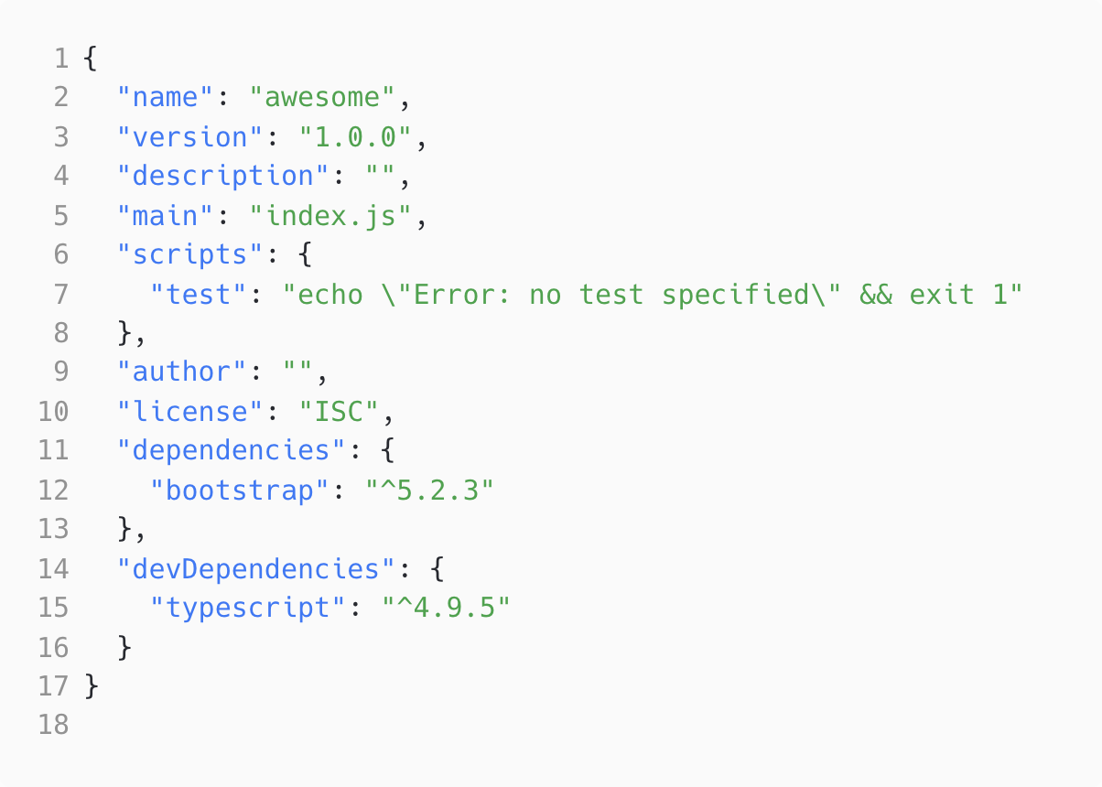
Npm (создаем свой модуль)

Slide 55
Работа с сетью
Подробнее тут https://developer.mozilla.org/ru/docs/Web/Guide/AJAX

Slide 56
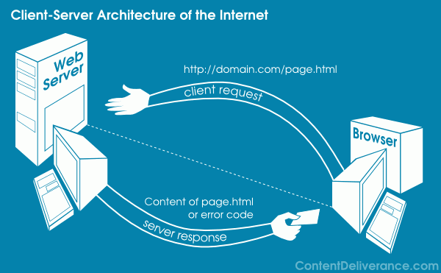
Протокол HTTP

Slide 57
Ajax
Ajax означает Асинхронный JavaScript и XML.
В основе технологии лежит использование XMLHttpRequest, который позволяет нам отправлять и получать информацию в различных форматах включая XML, HTML и даже текстовые файлы. Самое привлекательное в Ajax — это его асинхронный принцип работы. С помощью этой технологии можно осуществлять взаимодействие с сервером без необходимости перезагрузки страницы. Это позволяет обновлять содержимое страницы частично, в зависимости от действий пользователя.

Slide 58
Что передаем по сети
Текстовые данные
JSON
Бинарные данные
Файлы

Slide 59
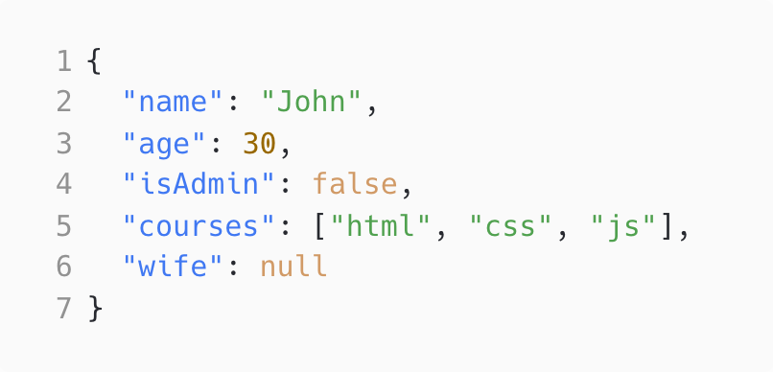
JSON
JSON - это общий формат для представления значений и объектов. Первоначально он был создан для JavaScript, но многие другие языки также имеют библиотеки, которые могут работать с ним.

Slide 60
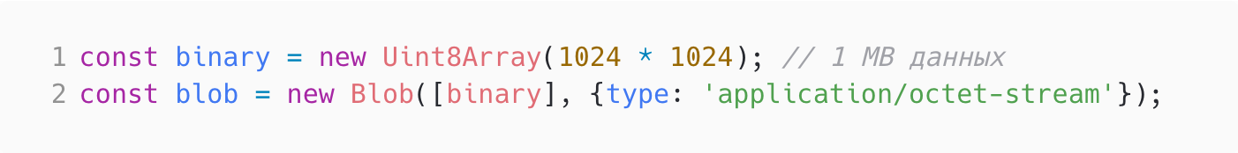
Blob
Blob - это объект в JavaScript, который позволяет работать с бинарными данными.

Slide 61
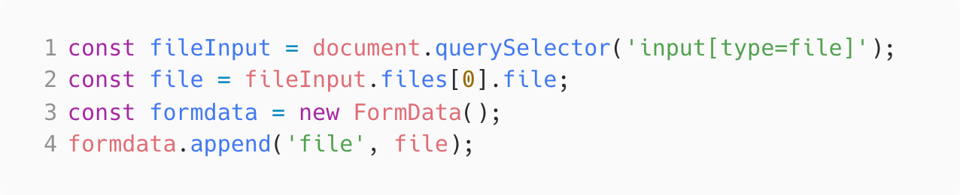
FormData
FormData - объект JavaScript, который позволяет работать с формами и файлами.

Slide 62
XMLHttpRequest
XMLHttpRequest (XHR) – это встроенный в браузер объект, который даёт возможность делать HTTP-запросы к серверу без перезагрузки страницы.
XHR поддерживает 2 режима работы:
Синхронный
Асинхронный

Slide 63
XMLHttpRequest
Создаем XHR
Инициализируем его
Посылаем запрос
Слушаем ответ

Slide 64
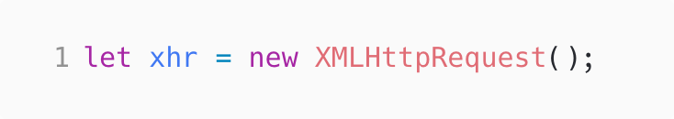
1. XMLHttpRequest (создаем)

Slide 65
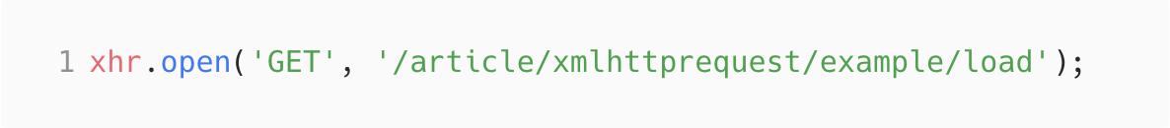
2. XMLHttpRequest (инициализируем)

Slide 66
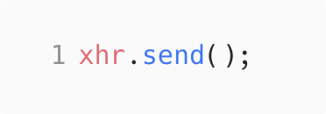
3. XMLHttpRequest (посылаем запрос)

Slide 67
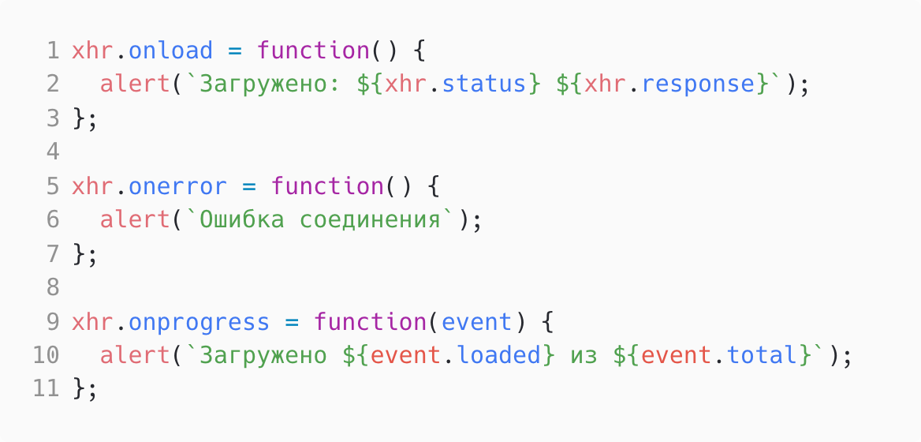
4. XMLHttpRequest (слушаем ответ)

Slide 68
XMLHttpRequest (слушаем ответ)
После получения ответа мы можем достать его из xhr
status - HTTP статус ответа
statusText - текстовых HTTP статус ответа
response - тело ответа

Slide 69
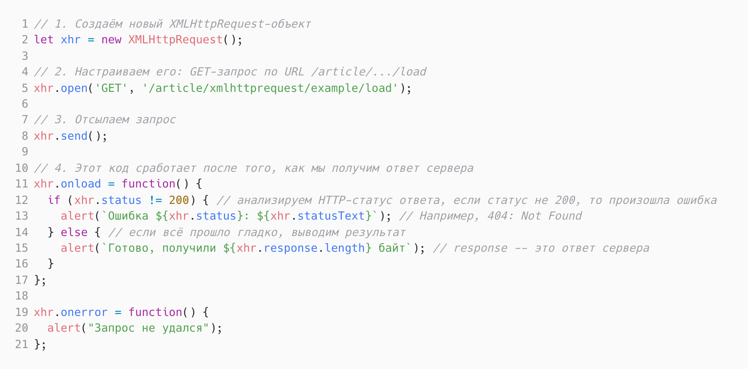
XMLHttpRequest (асинхронный запрос)

Slide 70
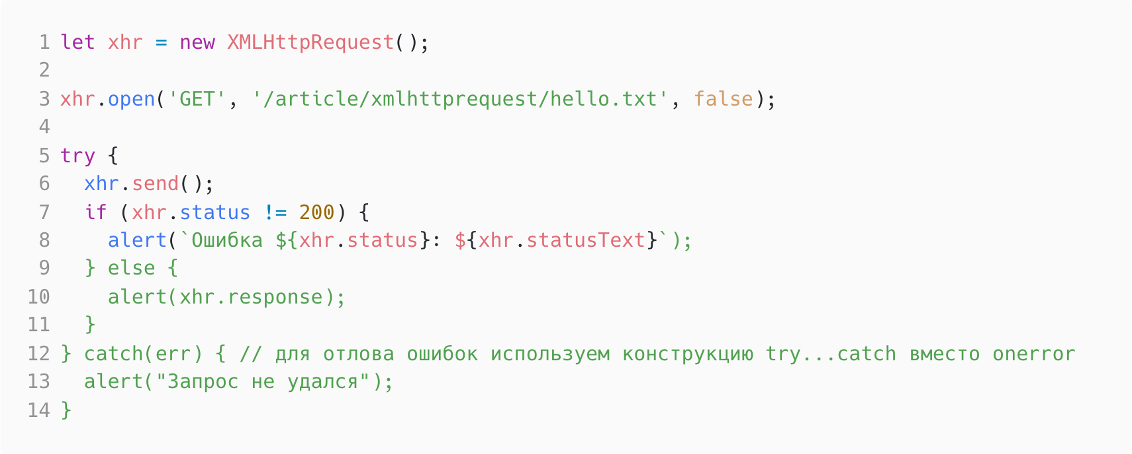
XMLHttpRequest (синхронный запрос)

Slide 71
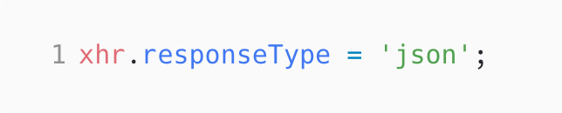
XMLHttpRequest (тип ответа)
text - строка
arrayBuffer - ArrayBuffer бинарные данные
blob - Blob бинарные данные
document - XML-документ
json - JSON (автоматически парситься)

Slide 72
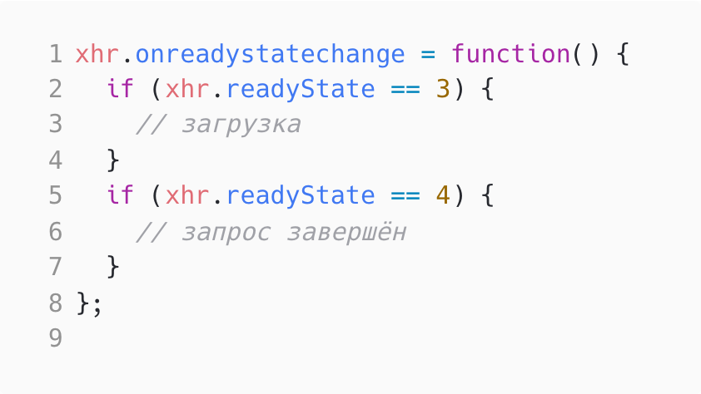
XMLHttpRequest (состояние запроса)
UNSET = 0 - исходное состояние
OPENED = 1 - вызван метод open
HEADERS_RECEIVED = 2 - получены заголовки отета
LOADING = 3 - ответ в процессе передачи
DONE = 4 - запрос завершен

Slide 73
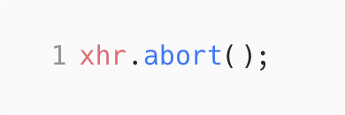
XMLHttpRequest (отмена запроса)

Slide 74
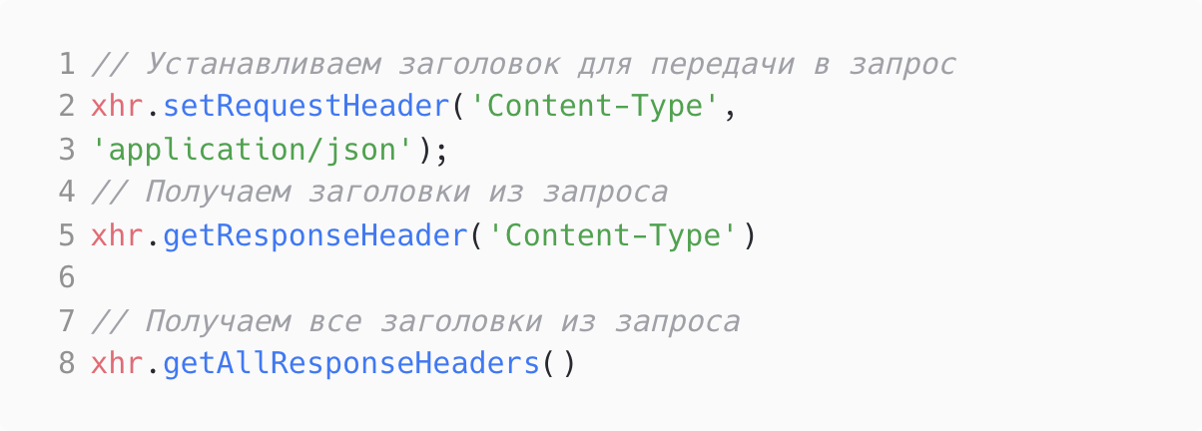
XMLHttpRequest (HTTP-заголовки)

Slide 75
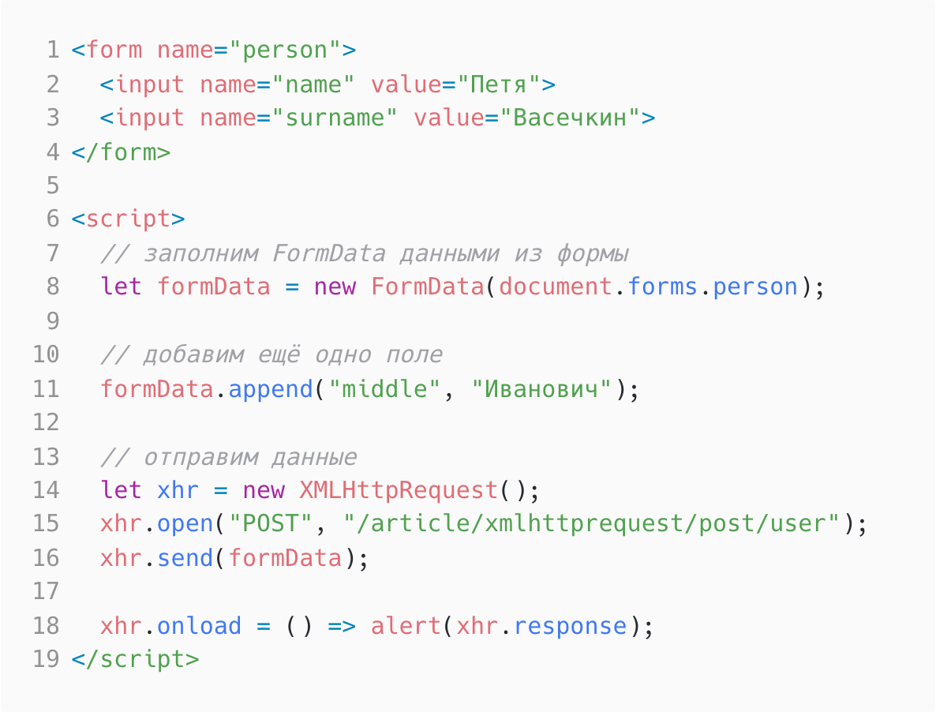
XMLHttpRequest (POST-запрос)

Slide 76
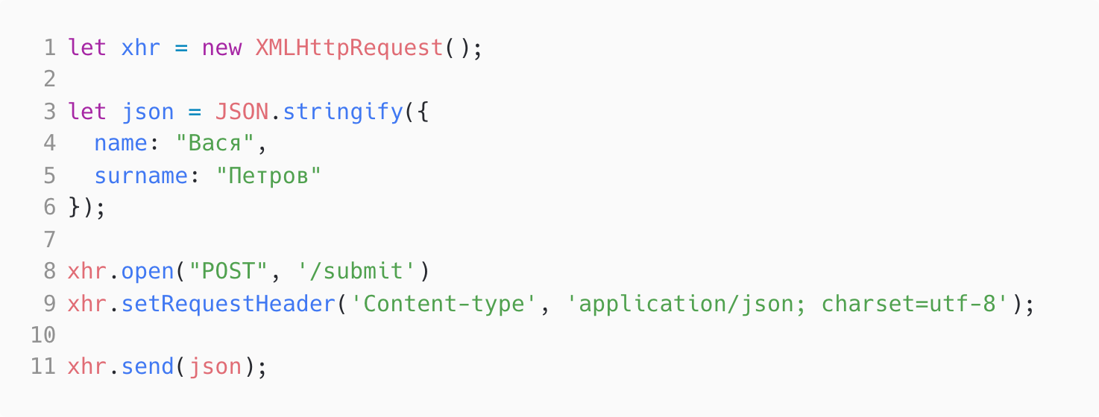
XMLHttpRequest (POST-запрос)

Slide 77
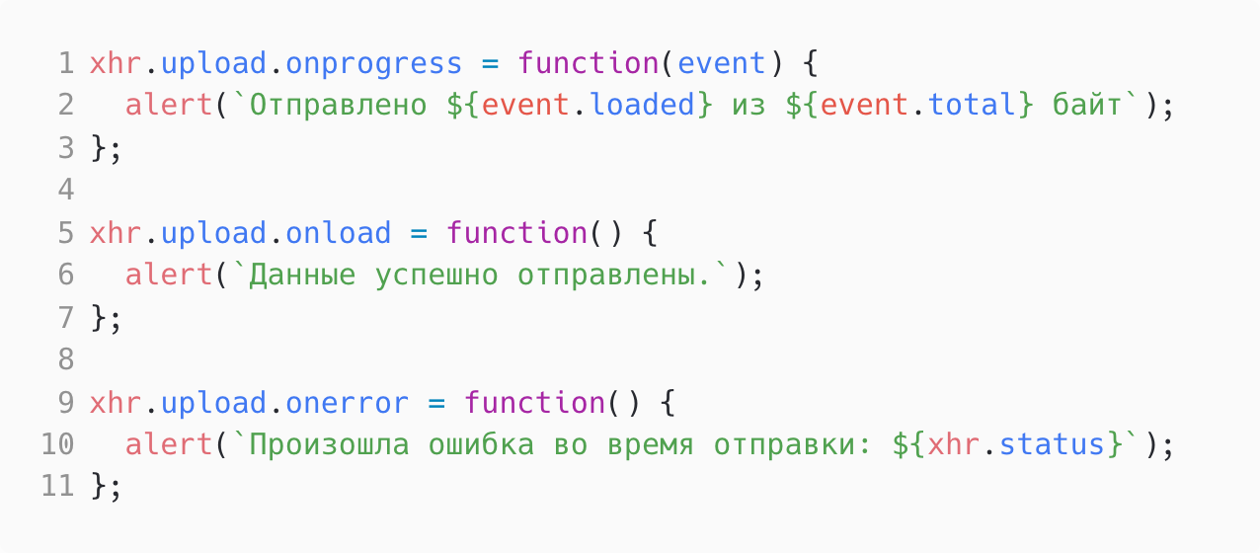
XMLHttpRequest (прогресс отправки)

Slide 78
Cookie
Подробнее тут https://learn.javascript.ru/cookie

Slide 79
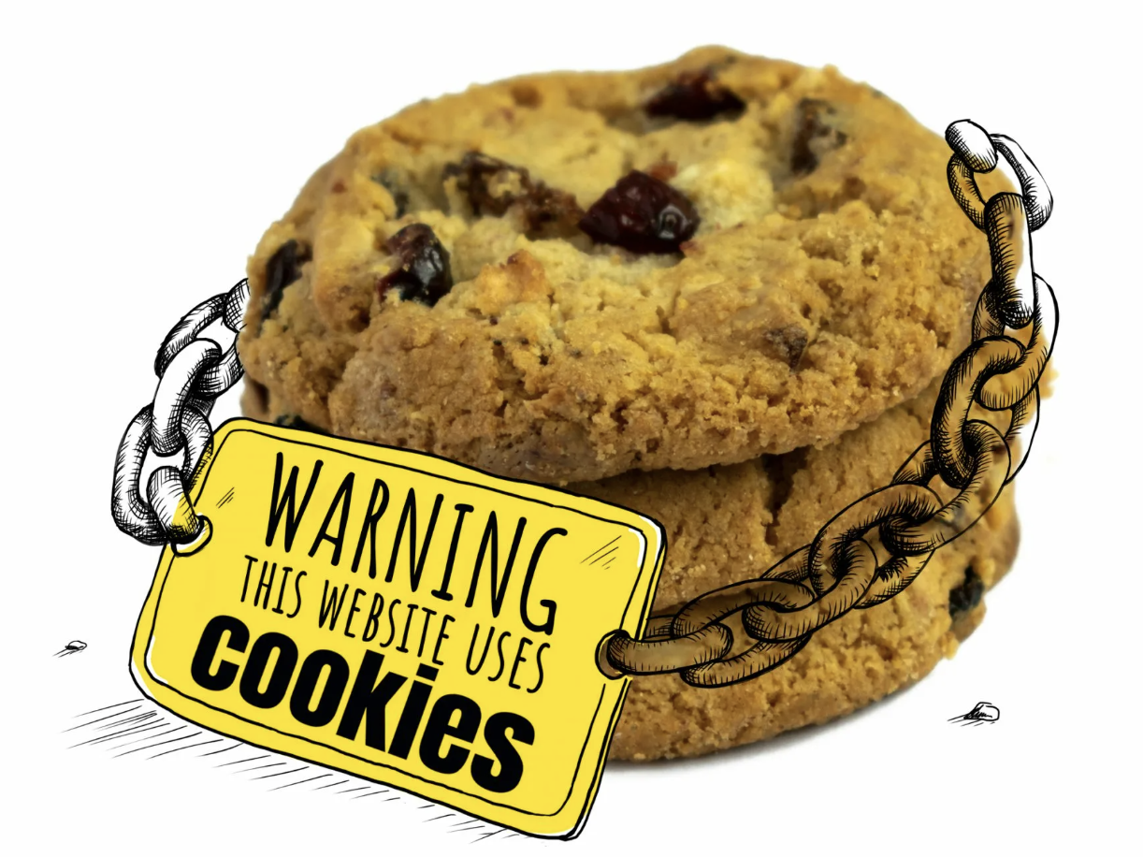

Slide 80
HTTP is a stateless protocol

Slide 81
Cookie
Cookie - небольшой фрагмент данных, отправленный веб-сервером и хранимый на компьютере пользователя. Веб-клиент всякий раз при попытке открыть страницу соответствующего сайта пересылает этот фрагмент данных веб-серверу в виде HTTP - запросы

Slide 82
Cookie (спецификация)
Браузер должен хранить как минимум 4096 байт кук
Минимум 20 шт. на домен
Минимум 300 шт. всего
Имена не чувствительны к регистру

Slide 83
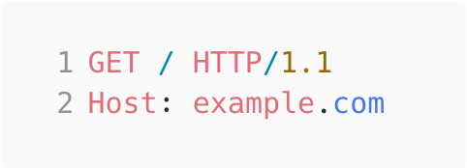
1. Cookie (клиент -> сервер)

Slide 84
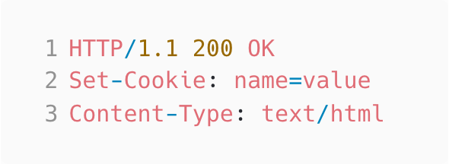
2. Cookie (клиент <- сервер)

Slide 85
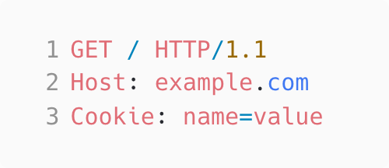
3. Cookie (клиент -> сервер)

Slide 86
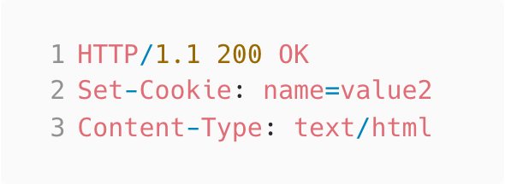
4. Cookie (клиент -> сервер)

Slide 87
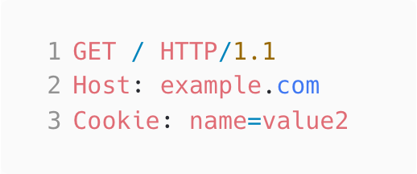
5. Cookie (клиент -> сервер)

Slide 88
Cookie (использование)
Аутентификация пользователя
Хранение настроек пользователя
Отслеживание сеанса (сессия)
Сбор статистики
Проведение экспериментов

Slide 89
Cookie (параметры)
Expires - дата истечения срока действия куки
Max-Age - срок действия куки в секундах
Domain - домен определяет, где доступен файл куки
Path - урл префикс пути, по которому куки будут доступны
Secure - куки следует передавать только по HTTPS
HttpOnly - запрет на получение куки из JavaScript

Slide 90
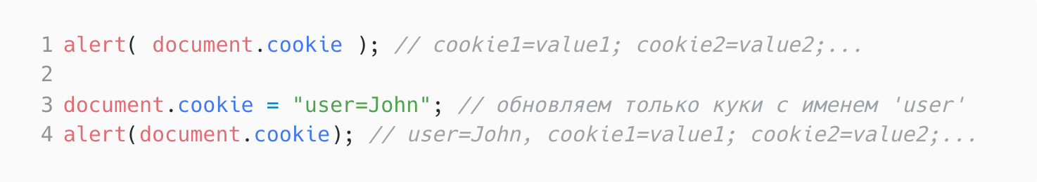
Cookie (JavaScript)

Slide 91
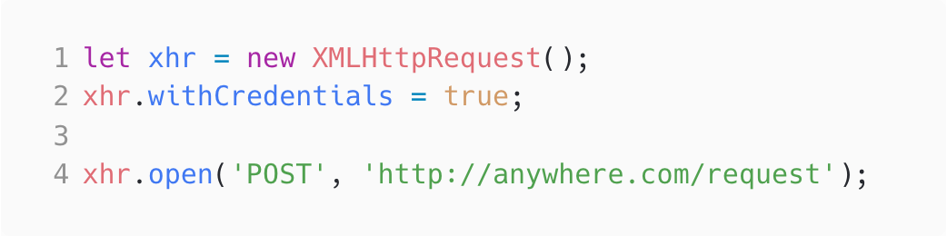
Cookie (XHR)

Slide 92
Same Origin Policy
Подробнее тут https://learn.javascript.ru/fetch-crossorigin

Slide 93
Same Origin Policy
Same Origin Policy (правило ограничения домена) - это важное концепция безопасности работы web-приложения. Она призвана ограничивать возможности пользовательских сценариев из определенного источника по доступу к ресурсам и информации из других источников.

Slide 94
Same Origin Policy (источник)
Два URL считаются имеющими один источник (“same origin”), если у них одинаковый протокол, домен и порт

Slide 95
Same Origin Policy (одинаковый источник)
http://site.com
http://site.com/
http://site.com/my/page.html

Slide 96
Same Origin Policy (разные источник)
http://site.com
http://www.site.com (другой домен)
http://site.org (другой домен)
https://site.com (другой протокол)
http://site.com:8080 (другой порт)

Slide 97
Same Origin Policy (типы взаимодействия с ресурсами)
Запись в ресурсы - переходы по ссылкам, редиректы, сабмит форм
Встраивание ресурсов в другие ресурсы - добавление JavaScript, CSS, Images и тд с помощью HTML тегов
Чтение из других ресурсов - чтение ответов на запросы, получение доступа к содержимому встроенного ресурса

Slide 98
Same Origin Policy (типы взаимодействия с ресурсами)
Cross Origin “Запись” - обычно разрешена
Cross Origin “Встраивание” - обычно разрешено
Cross Origin “Чтение” - по-умолчанию запрещено

Slide 99
Cookie (samesite)
Samesite — сравнительно новый параметр кук, предоставляющий дополнительный контроль над их передачей согласно Origin policy. Важно заметить, что данная настройка работает только с secure cookies.
Возможные значения: Strict, Lax, None.

Slide 100
Cookie (strict)
Cookies с `samesite=strict` никогда не отправятся, если пользователь пришел не с этого же сайта.
Важно помнить, что cookies не будут пересылаться также при навигации высокого уровня (т.е. даже при переходе по ссылке)
Пример: vk.com -> site.com -> cookies не передаются

Slide 101
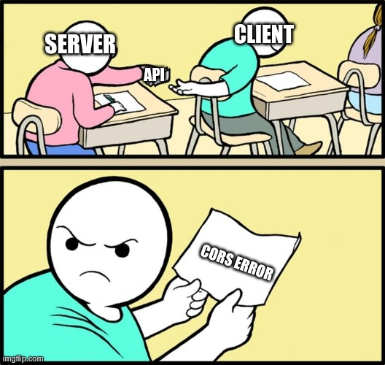

Slide 102
CORS
Cross-Origin Resource Sharing (CORS) standard — спецификация, позволяющая обойти ограничения, которые Same Origin Policy накладывает на кросс-доменные запросы

Slide 103
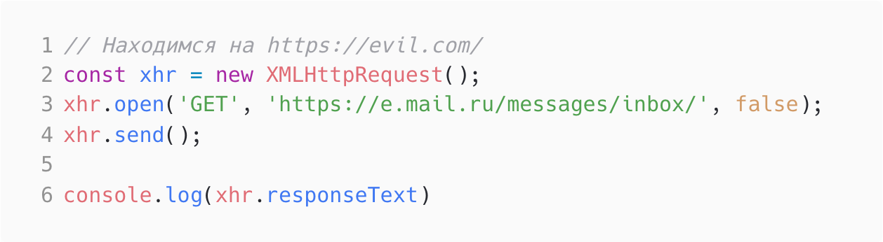
CORS (XHR)

Slide 104
CORS (браузер)
Браузер играет роль доверенного посредника:
Он гарантирует, что к запросу на другой источник добавляется правильный заголовок Origin.
Он проверяет наличие разрешающего заголовка Access-Control-Allow-Origin в ответе и, если всё хорошо, то JavaScript получает доступ к ответу сервера, в противном случае – доступ запрещается с ошибкой.

Slide 105
CORS (простые запросы)
Запросы считаются простыми, если они удовлетворяют двум условиям:
Простой метод: GET, POST или HEAD
Простые заголовки
Acceps
Accept-Language
Content-Language
Content-Type
application/x-www-form-urlencoded
multipart/form-data
text/plain

Slide 106
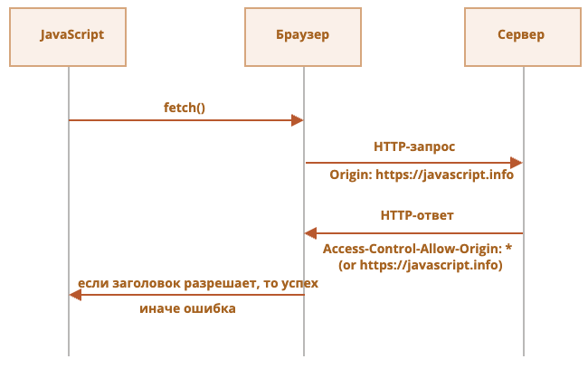
CORS (простые запросы)

Slide 107

1. CORS (запрос сервиса)
Например, мы запрашиваем https://anywhere.com/request со страницы https://javascript.info/page

Slide 108

2. CORS (ответ сервиса)

Slide 109
CORS (непростые запросы)
Остальные запросы считаются непростыми. При их отправке нужно понять согласен ли сервер на обработку таких запросов. Эти запросы всегда отсылаются со специальным заголовком Origin.

Slide 110
CORS (непростые запросы)
При отправке непростого запроса, браузер сделает на самом деле два HTTP-запроса.
«Предзапрос» (английский термин «preflight») OPTIONS. Содержит название желаемого метода в заголовке Access-Control-Request-Method, а если добавлены особые заголовки, то и их тоже — в Access-Control-Request-Headers.
Основной HTTP-запрос с заголовком Origin

Slide 111
CORS (OPTIONS запрос)
Предварительный запрос использует метод OPTIONS, который содержит 3 заголовка
Origin - содержит домен источника
Access-Control-Request-Method - содержит HTTP метод запроса
Access-Control-Request-Headers - содержит список HTTP заголовков запроса

Slide 112
CORS (OPTIONS запрос)
Если сервер согласен принять запрос, то он должен ответить 3 заголовками
Access-Control-Allow-Origin - список разрешенных источников
Access-Control-Allow-Method - содержит список разрешенных методов
Access-Control-Allow-Headers - содержит список разрешенных заголовков
Access-Control-Max-Age - указывает количество секунд, на которое можно кешировать решение

Slide 113

CORS (непростые запросы)

Slide 114

1. CORS (предзапрос сервиса)
Например, мы запрашиваем https://site.com/service.json со страницы https://javascript.info/page c методом PATCH и заголовками Content-Type и API-Key

Slide 115

2. CORS (ответ сервиса на предзапрос)

Slide 116

3. CORS (запрос сервиса)

Slide 117
4. CORS (ответ сервиса)

Slide 118

CORS (дополнительные заголовки)

Slide 119

CORS (данные авторизации)

Slide 120
Как еще можно решить проблему корсов?

Slide 121

Обратная связь по курсу
Issue на GitHub - https://github.com/iu5git/JavaScript/issues

Slide 122

Обратная связь по лекции
Google формы - https://forms.gle/nQ1iqgiHAnXYkycS8

